Slide 1
BIDDING MULTI-AGENT SYSTEM
招标文件
多智能体系统
01
文档接入
解析 · 抽取 · 索引
02
多角色编写
产品设计与技术架构
策划 · 写作 · 评审 · 修订
把长文档解析、评分响应与投标草稿编写，做成一条可追踪的交付链路。
03
产物交付
文档解析
多角色编写
可追溯交付
Markdown · Word · 覆盖报告
2026.10 · 内部汇报
从 PDF 到草稿

Slide 2
01
背景与定位
02
产品设计
投标工作的结构性问题
四个工作区与核心流程
CONTENTS
目录
03
界面与体验
04
技术架构
上传、文档库、编写、历史
桌面、接口、队列、引擎、存储
05
核心机制
06
成果与规划
解析、抽取、检索、编写
当前状态与下一步
产品 × 技术 × 交付
2026.10
招标文件多智能体系统 · 产品设计与技术架构
02 / 20

Slide 3
01 · 产品背景
投标工作的四个结构性痛点
长文档、多评分项、重复劳动与覆盖度失控，构成同一条交付链路的不同断点。
01
02
03
04
读不完
对不上
写不快
查不全
招标文件动辄几百页，目录、评分办法、格式要求分散在不同章节。
评分因素与投标章节缺少显式映射，容易漏项或错配。
公司资料、业绩、人员、方案反复填写，初稿重复劳动多。
初稿缺少覆盖度自检，无法判断哪些评分项没有响应。
输入侧
组织侧
产出侧
质量侧
投标不是缺一个写作工具，而是缺一条从读到写、从写到查的交付链路。
招标文件多智能体系统 · 产品设计与技术架构
03 / 20

Slide 4
01 · 产品定位
把招标文件变成可检查、可交付的投标草稿
不是替代投标决策，而是把重复阅读、整理、初稿与自检交给一条可追踪的流水线。
面向谁
OUR POSITION
投标负责人 · 标书编写 · 技术方案
把招标文件变成
需要反复读招标文件、逐条响应评分要求的人。
可检查、可交付的
投标草稿
解决什么
一条可追踪的交付链路
解析、抽取、检索、编写、自检、交付，每一步有状态与产物。
解析 → 抽取 → 检索 → 编写 → 自检
不做什么
不编造 · 不报价 · 不替代决策
本地单用户桌面工作台
资料缺失生成占位符；报价、清单等决策内容只留结构化占位。
招标文件多智能体系统 · 产品设计与技术架构
04 / 20

Slide 5
02 · 产品设计
从一份 PDF 到一套可交付产物
六个步骤，每一步都有明确的输入、输出与可观察状态。
01
02
03
04
05
06
上传 PDF
解析结构
结构化抽取
建立索引
多角色编写
预览交付
拖拽/选择，校验格式与大小
书签还原 / 云端版面 / 本地回退
评分、资格、格式、合同、技术
章节分块，幂等入库
策划、写作、评审、修订
Markdown / Word / 覆盖报告
异步任务
实时进度
可追溯产物
每一步都有状态、进度与产物；失败可定位，结果可复查。
招标文件多智能体系统 · 产品设计与技术架构
05 / 20

Slide 6
02 · 产品设计
四个工作区，覆盖完整操作闭环
从接入、查阅到编写、交付，全部在同一个桌面工作台完成。
01
上传解析
02
文档库
• 拖拽上传，校验格式与大小
• 解析方式与抽取/入库开关
• 阶段日志与解析摘要
• 搜索与抽取状态
• Markdown 预览
• 直接发起编写
03
编写标书
04
标书历史
• 常用表单 + 高级 JSON
• 参数与成本确认
• 进度与覆盖报告
• 历史产物与覆盖摘要
• 下载 md/docx/report
• 打开文件/文件夹
桌面工作台 · 深色/浅色主题 · 状态保持
招标文件多智能体系统 · 产品设计与技术架构
06 / 20

Slide 7
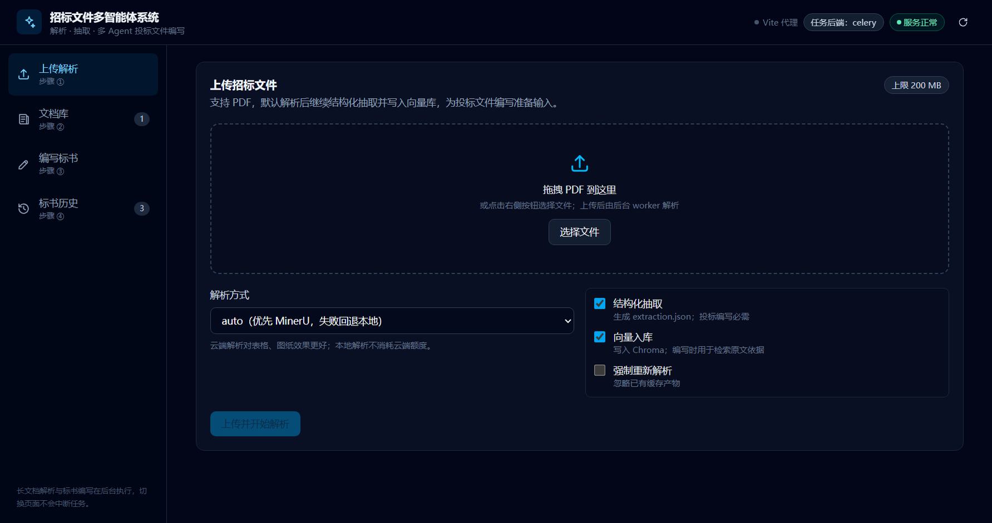
03 · 界面与体验
上传解析：把长任务变成可见的进度
上传、解析、抽取、入库都在一个页面内完成，失败不丢上下文。
1
拖拽 + 选择
PDF 扩展名与 200 MB 校验；解析方式 auto/cloud/local。
2
进度透明
上传百分比 → pending → running；阶段日志与等待提示。
3
结果可读
页数、章节、图片；抽取与入库摘要；解析警告。
实际界面截图 · 深色主题
失败时展示 error_type 与中文错误，不丢失已获得的进度。
招标文件多智能体系统 · 产品设计与技术架构
07 / 20

Slide 8
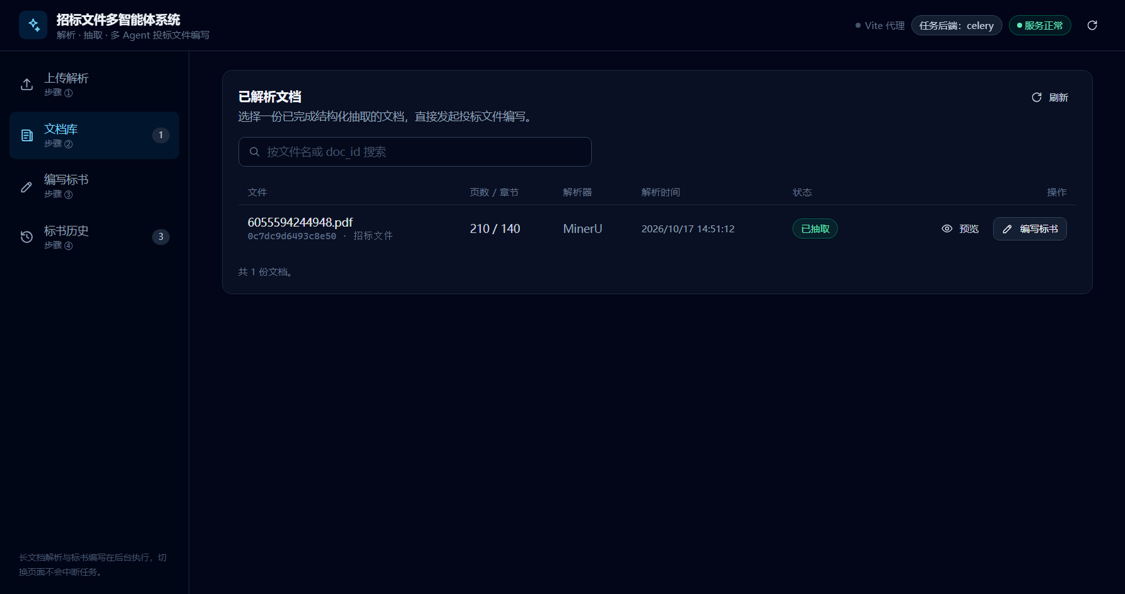
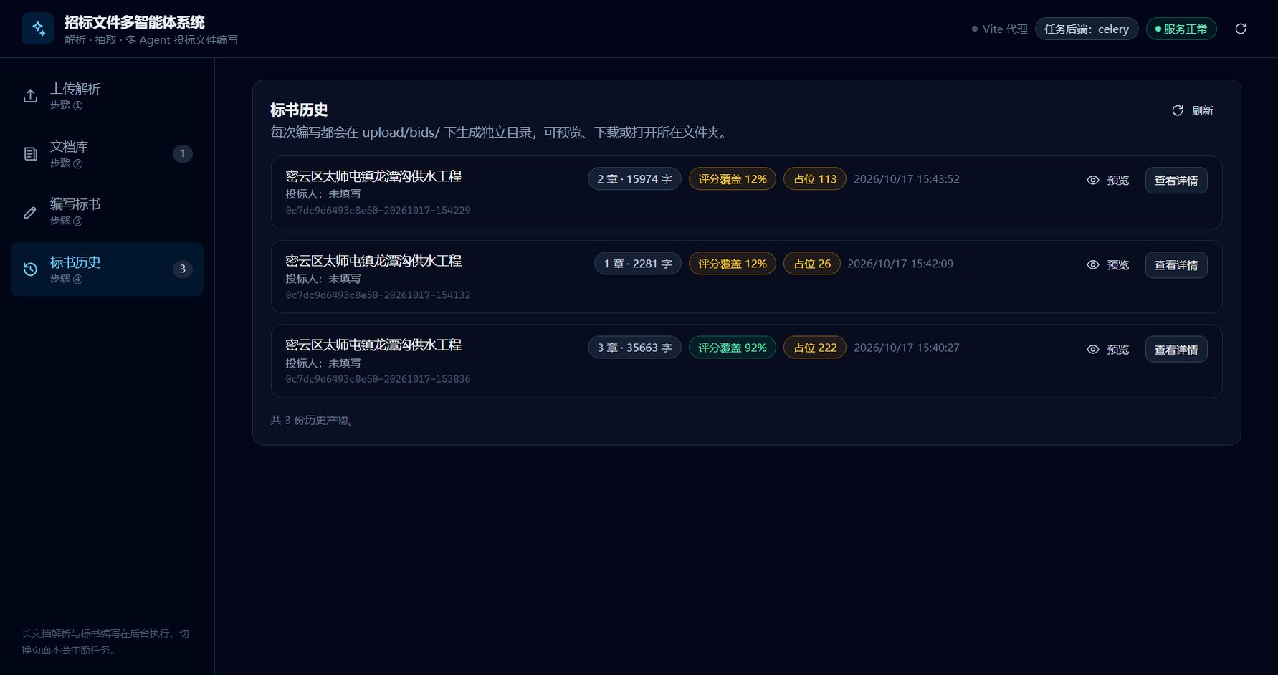
03 · 界面与体验
文档库与标书历史：结果可找、可看、可交付
已解析文档和历史产物不再藏在目录里，而是成为可直接操作的对象。
文档库：搜索、预览、直接编写
标书历史：覆盖摘要、下载、打开
未抽取文档禁止编写
Word 不可用时置灰
桌面打开文件/文件夹
未抽取项直接禁用，避免无依据写作。
导出失败不影响 Markdown 与报告。
仅允许 upload/ 下的路径。
招标文件多智能体系统 · 产品设计与技术架构
08 / 20

Slide 9
04 · 多角色机制
把写作拆成可检查的步骤
策划、写作、评审、修订、汇总，每个角色只做一件可验证的事。
PLANNER
WRITER
REVIEWER
REVISER
ASSEMBLER
策划
写作
评审
修订
汇总
评分与格式
→ 章节计划
检索原文
→ 章节正文
完整性 / 针对性
/ 可执行性
按意见修改
→ 新稿
合并 + 覆盖报告
+ 产物
得分低于阈值才修订；最多 N 次；只保留不降分稿。
章节并行
评分阈值 75
占位符控制
招标文件多智能体系统 · 产品设计与技术架构
09 / 20

Slide 10
04 · 质量控制
质量不是感觉，而是逐条可核对
把“写完了”变成“覆盖了什么、缺了什么、哪些需要人工补全”。
01
02
03
04
格式覆盖
评分覆盖
章节得分
占位符
• 格式条目逐条对应
• 缺失项列入报告
• 支持占位章节
• 评分因素映射章节
• 未覆盖且有分值 → 警告
• 按类别兜底
• 修订前后得分
• 只采纳不降分稿
• 记录修订次数
• 缺失资料统一标记
• 去重统计
• 人工补全后再提交
清单化输出
未覆盖警告
不降分策略
人工核对
草稿必须人工核对；报价与清单只生成结构化占位，不自动填写。
招标文件多智能体系统 · 产品设计与技术架构
10 / 20

Slide 11
PART 02
技术架构
1
桌面工作台
2
接口服务
桌面 → 接口 → 队列 → 执行器 → 引擎 → 存储
3
任务队列
异步任务
多角色编排
本地优先
4
处理引擎
5
存储与外部
从桌面到任务队列，再到多角色编写。
招标文件多智能体系统 · 产品设计与技术架构
11 / 20

Slide 12
05 · 技术架构
五层架构：从桌面到引擎再到存储
接口只负责校验与调度，长任务交给执行器，结果回到本机文件与索引。
桌面
工作台
上传解析
文档库
编写标书
标书历史
接口
API
任务接口
资料库
产物服务
健康检查
任务
队列
任务队列
后台执行器
进度 / 结果
引擎
执行
文档解析
结构化抽取
检索索引
多角色编写
存储 / 外部
DATA
文件
Redis
Chroma
文本模型
嵌入服务
云端解析
API :8001 · Redis :6379
招标文件多智能体系统 · 产品设计与技术架构
12 / 20

Slide 13
05 · 组件职责
六个组件，各自负责一段确定性
每一层只暴露必要的接口，失败与降级都被限制在组件内部。
01
接口与分发
02
文档解析
03
结构化抽取
校验、落盘、入队、轮询；队列满与不可用有明确状态。
任务标记与结果映射。
书签、分片、云端/本地、合并；无书签仍保留正文。
目录页识别与图片抽取。
单元切分、重点路由、合并、溯源核对。
单元缓存与截断二分。
FastAPI · Celery
PyMuPDF · MinerU
Pydantic · DeepSeek
04
检索索引
05
编写编排
06
资料库与交付
章节分块、嵌入、幂等入库、共享检索。
无书签按页兜底。
策划、扇出、评审、修订、汇总与覆盖报告。
低分才修订，只留不降分稿。
文档/历史、预览、下载、桌面打开。
文件名白名单与路径校验。
Chroma · Zhipu
LangGraph
python-docx
招标文件多智能体系统 · 产品设计与技术架构
13 / 20

Slide 14
05 · 任务生命周期
异步执行：提交快、进度可见、结果可查
接口返回 202 后，任务在后台执行；前端每秒轮询，直到终态。
pending
running
succeeded
failed
排队中
执行中
已完成
失败
已创建，等待执行。
执行器未启动时保持此状态。
解析、抽取或编写中；
进度日志持续更新，轮询不中断。
result / extraction / ingest / bid 可用。
可预览、下载或打开产物。
返回 error_type 与 error；
产物可能部分存在，可查执行器日志。
24h
任务结果默认保留 24 小时；过期查询返回 404。
2
排队上限默认 2；队列满返回 429。
15s
pending 超过约 15 秒，提示检查执行器。
磁盘产物不受任务保留期影响；任务过期不等于产物删除。
招标文件多智能体系统 · 产品设计与技术架构
14 / 20

Slide 15
05 · 技术栈
本地优先的技术组合
围绕桌面交付、异步任务、文档处理与多角色编写选择技术。
桌面端
接口与任务
文档与智能
存储与交付
React
FastAPI
PyMuPDF
ChromaDB
19.3.1
0.143.3
1.28.2
1.5.9
TypeScript
Pydantic
MinerU
python-docx
7.0.2
2.14.1
v4
1.2.0
Vite
Celery
LangGraph
pytest
8.3.4
5.6.3
1.2.16
9.1.1
Electron
Redis
DeepSeek
Markdown
44.8.0
8.1.0
deepseek-flash
交付格式
Tailwind
Uvicorn
Zhipu
DOCX
4.3.3
0.54.0
embedding-3
交付格式
版本快照 2026-10-17 · 以锁文件与实际安装为准
招标文件多智能体系统 · 产品设计与技术架构
15 / 20

Slide 16
05 · 核心机制
四个关键机制，决定结果质量
结构、检索、抽取、修订：每个机制都为“可检查”服务。
书签结构还原
章节感知检索
结构优先；无书签按页兜底，正文不丢。
目录页跳过；重复入库不重复计费。
书签
归页
章节
分块
指纹
入库
Map-Reduce 抽取
写作-评审-修订
单章失败不拖垮全篇；截断自动二分。
低分才修订；只保留不降分稿。
切分
抽取
核对
写作
评审
修订
招标文件多智能体系统 · 产品设计与技术架构
16 / 20

Slide 17
05 · 可靠性与安全
长任务、文件与内容，都需要边界
可靠性来自可重试与幂等；安全来自白名单、路径校验与不编造。
1
任务可靠
2
数据一致
• acks_late 延迟确认
• 失败自动重试
• 进度节流上报
• 结果保留 24 小时
• 幂等入库
• 内容指纹跳过未变片段
• 临时目录隔离
• 旧片段自动清理
3
路径安全
4
内容安全
• id 正则校验
• 文件名白名单
• 路径归属校验
• IPC 仅允许 upload/
• 不编造公司资料
• 统一占位符
• 不自动报价
• 草稿免责声明
离线测试：拦截真实网络 · 临时目录隔离 · 189 项后端测试通过
招标文件多智能体系统 · 产品设计与技术架构
17 / 20

Slide 18
06 · 当前成果
一条链路已经跑通，下一步是产品化
从解析到编写、从界面对接到离线测试，核心链路已可完整演示。
4
2
实测快照
72 页无书签 PDF
工作区
异步任务
上传 / 文档库 / 编写 / 历史
解析任务 + 编写任务
124
个检索片段
8.3 秒完成入库
189
210
从“0 片段失败”到“124 片段成功”，验证无书签兜底分块与目录页过滤。
后端测试
页实测文档
离线运行，不消耗真实额度
MinerU 解析 + 140 章节
关键验证
无书签 PDF：按页兜底分块
目录页：4 点引导行识别
离线测试：零真实网络请求
当前版本：本地单用户桌面版 · 指标为开发环境快照（2026-10-17）
招标文件多智能体系统 · 产品设计与技术架构
18 / 20

Slide 19
06 · 下一步
从本地工具到团队产品
先保证可追溯与可交付，再扩展协作、自动化与复杂版面能力。
近期
1–2 个月
中期
3–6 个月
远期
6 个月+
1
2
3
把原型变成可安装、可恢复的产品
从单机工具走向小团队协作
覆盖复杂版面与规模化交付
持久化任务与文档元数据
登录 / 角色 / 项目隔离
表格 / 图纸还原
任务取消与实时进度
扫描件文字识别
前端自动化测试
桌面安装包
批量任务与队列扩容
多人协作与审计
原则：先保证可追溯与可交付，再扩展协作与自动化。
招标文件多智能体系统 · 产品设计与技术架构
19 / 20

Slide 20
THE NEXT DRAFT
从招标文件
到可交付草稿
产品设计与技术架构
2026.10
解析 · 抽取 · 索引
结构可追溯
书签、页码、章节与产物目录
策划 · 写作 · 评审 · 修订
Markdown · Word · 覆盖报告
覆盖可检查
格式、评分、章节得分与占位符
本地优先 · 可追溯 · 不编造
内容不编造
缺失资料统一占位，报价只留结构
一条从读取到交付的
可检查链路。
谢谢
开发文档 · 技术栈 · 核心算法 · 组件工作机制

